Slide 1
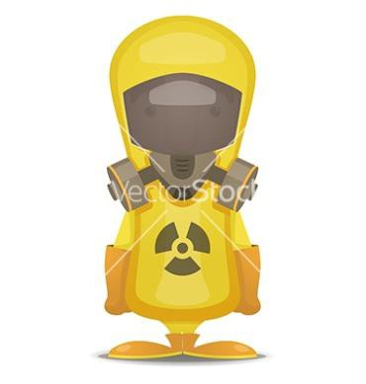
RADYASYON GÜVENLİĞİ VE
RADYASYONDAN KORUNMA
Dr. Öğretim Üyesi Ezgi KATI

Slide 2
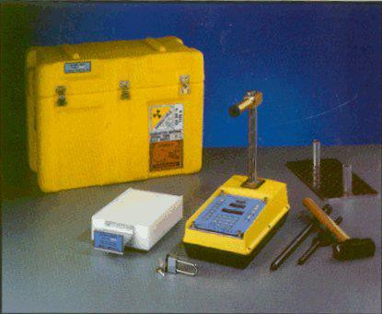
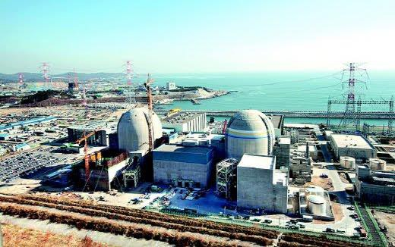
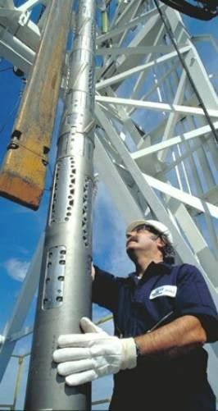
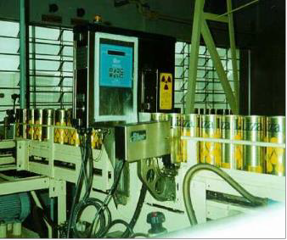
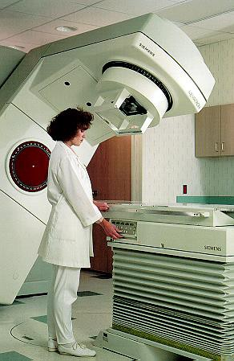
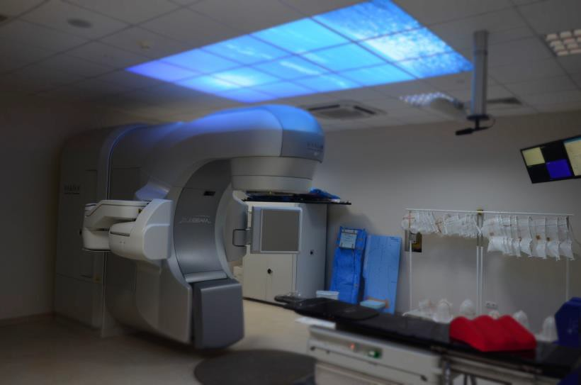
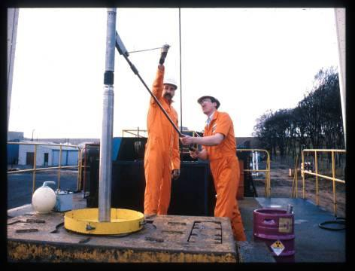
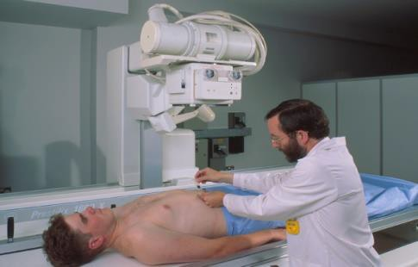
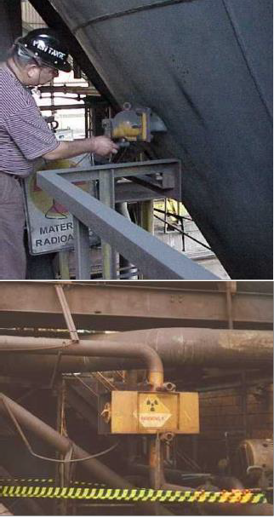
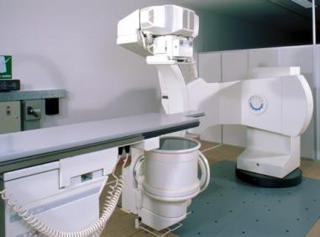
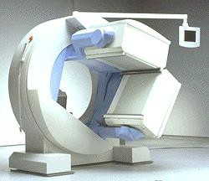
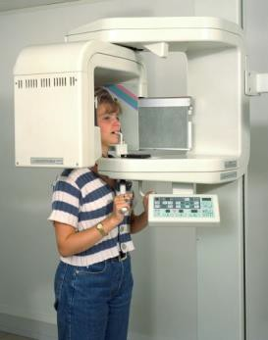
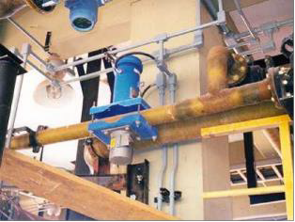
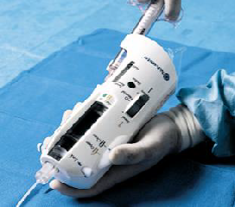
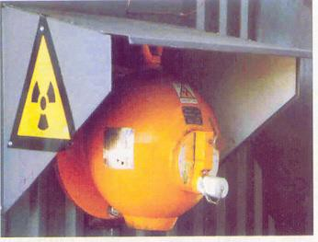
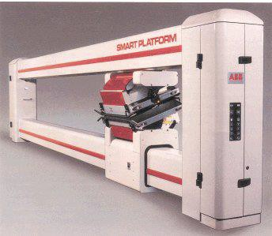
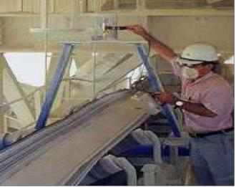
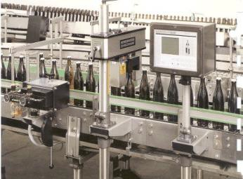
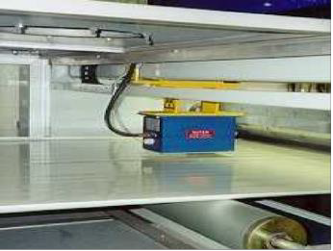
RADYASYONUN
UYGULAMA ALANLARI

Slide 3
RADYASYON NEDİR?
Radyasyonun yapısını ifade etmektedir
Enerjinin parçacık ya da elektromanyetik dalga
yoluyla yayılmasıdır.

Slide 4
İÇ IŞINLAMALAR
Radyoaktif kaynağın deriye bulaşması (kontaminasyon) ,
vücuda girmesi
β
α
γ
- +
₋₋ -
- +₋
- -
-++- ₊ -
- +
+
+₋ - -₊
-
- -
-
+
Beta Radyasyonu
Alfa Radyasyonu
Gama Radyasyonu

Slide 5
DIŞ IŞINLAMALAR
Türü
Şiddeti
+₋ -
α
+⁻ ⁺-
+- +---₋₊₋ -
+--+-₊
+- ₋
β
₋ -
+
₋ +₋
Soğurulan
doz
- ₊₊-
γ,x
⁻ - +- ₊
+₋ - -₊
-
Enerjisi

Slide 6
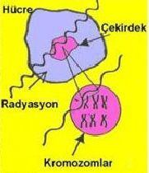
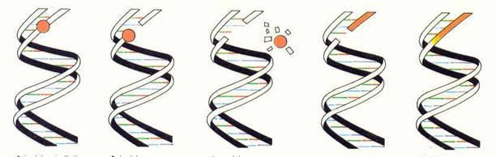
RADYASYONUN BİYOLOJİK ETKİLERİ
•DNA ve hücre yapısı bozulur
•DNA ve RNA iplikleri kırılır
•Bu hasarlara bağlı olarak kromatid ve kromozom hasarları (anormallikler) meydana gelebilir.
DNA replikasyonunda yetersizlik

Slide 7
RADYASYONUN BİYOLOJİK ETKİLERİ
Deterministik Etkiler
o Vücudun tamir yeteneğinin çok üzerinde akut hasar sonucu ortaya çıkar.
Stokastik Etkiler
o DNA hasarı sonucu oluşur, Yanlış veya eksik tamir olur, fakat hücre fonksiyonunu korur ve bölünmeye devam eder. Hücre bölündükçe hasar da prolifere olur.
o Radyasyon dozu eşik değerini aştığında etki gözlenmeye başlar. Eşik değerinin üzerine çıkıldıkça hasarın şiddeti artar.
o Eşik değeri yoktur, doz arttıkça “RİSK” artar.
o Örn: Kanser, herediter bozukluklar.
o Örn: eritem, katarakt, tüm vücut ışınlamasına bağlı ölüm.
Radyasyondan korunmanın iki temel amacı
vardır:
Deterministik etkileri önlemek
Stokastik etki olasılığını azaltmak

Slide 8
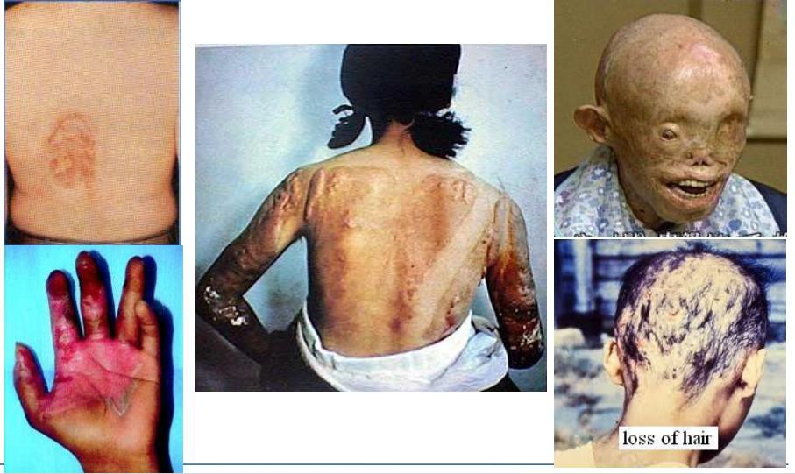
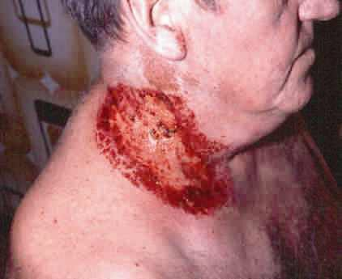
RADYASYONUN BİYOLOJİK ETKİLERİ
DETERMİNİSTİK

Slide 9
NASIL KORUNMALI?
İyonlaştırıcı radyasyona maruz kalmanın taşıdığı riskten tamamen kaçınılabilir mi?
Kansere yol açtığı bilinen bir eşik radyasyon dozu yoktur. Bu nedenle en düşük dozda radyasyonun bile zarar verebileceğini düşünerek davranmak gerekmektedir.

Slide 10
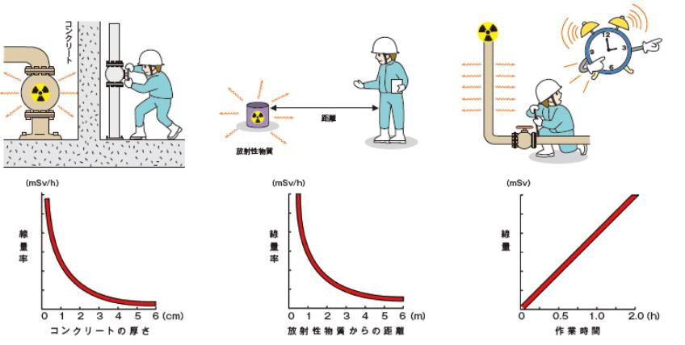
DIŞ IŞINLAMADAN KORUNMA
Zırhlama Mesafe Zaman
Concret
e
Mesafe
Radyoaktif kaynak
Dose rate
Dose rate
Dose
Beton kalınlığı
Radyoaktif kaynaktan uzaklık
Harcanan zaman

Slide 11
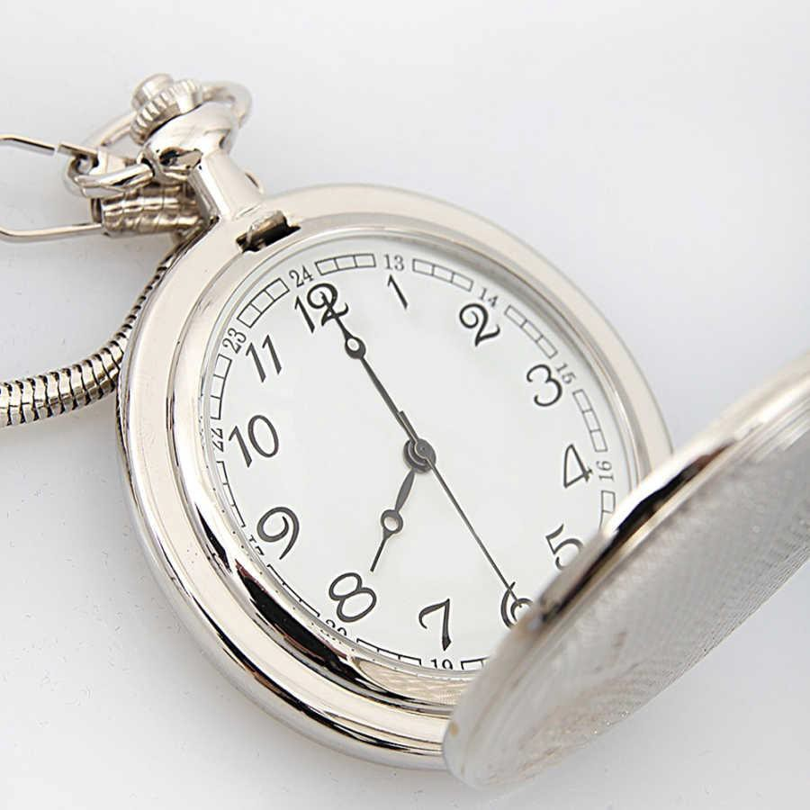
ZAMAN
Radyoaktif kaynağın yakınında ne kadar az zaman geçirilirse o kadar az doza maruz kalınır.
Ölçüm cihazının;
50 mSv/saat’lik radyasyon dozunu gösterdiği bir bölgede
saatte 50 mSv,
saatte 100 mSv,
saatte 150 mSv doza maruz kalınır.
Doz = (Doz hızı) x (Zaman)

Slide 12
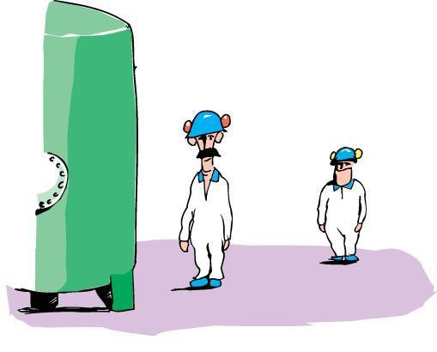
MESAFE
Radyasyon kaynağından uzaklaşarak, maruz kalınabilecek doz miktarı azaltılabilir.
Radyasyon, radyoaktif kaynaktan uzaklaştıkça mesafenin karesi ile ters orantılı olarak şiddetini kaybeder.
1 m
9 mSv/h
3 m
1 mSv/h
Dr= D₀ (r₀/r)²

Slide 13
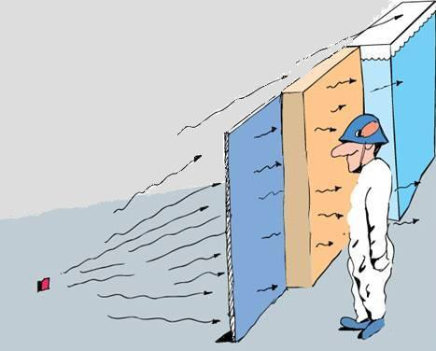
ZIRHLAMA
Radyasyon kaynağı ile kişi arasına uygun bir engel konulmasıdır. Yüksek yoğunluklu maddelerden yapılmış malzemeler özellikle X ve gama ışınlarına karşı etkili bir korunma sağlarlar.

Slide 14
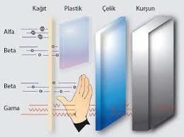
ZIRHLAMA MATERYALİNİN SEÇİMİ?
Radyasyonun tipi ve radyasyonun enerjisine göre belirlenir.
Alfa Işınları
  İnce kağıt tabakası
Beta Işınları
  Bir kaç cm kalınlığında tahta parçası veya alüminyum
X ve Gama Işınları
  Kurşun
  Beton

Slide 15
RADYASYON ALANLARI
Türkiye’de radyasyon güvenliğinin sağlanmasında sorumlu kurum
TÜRKİYE ATOM ENERJİ KURUMU’ dur.
Radyasyon alanların lisanslama işlemlerini TAEK yapmaktadır.
Maruz kalınacak yıllık dozun 1mSv değerini geçme olasılığı bulunan alanlar radyasyon alanı olarak nitelendirilir ve radyasyon alanları radyasyon düzeylerine göre sınıflandırılır.
Radyasyon düzeyine göre gözetimli alanlar ve denetimli alanlar olmak üzere ikiye ayrılır.

Slide 16
RADYASYON ALANLARININ
SINIFLANDIRILMASI
Gözetimli alanlar
Yıllık doz sınırlarının 1/20’sinin (1mSv/yıl) aşılma olasılığı olup, 3/10’unun (6mSv/yıl) aşılması beklenmeyen, kişisel doz ölçümünü gerektirmeyen fakat çevresel radyasyonun izlenmesini gerektiren alanlardır.
Denetimli alanlar
Ardışık beş yılın ortalama yıllık doz sınırlarının (20 mSv) 3/10’undan (6 mSv/yıl) fazla radyasyon dozuna maruz kalabilecekleri alanlardır.

Slide 17
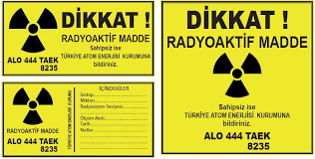
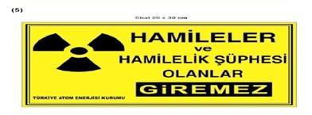
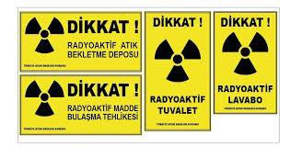
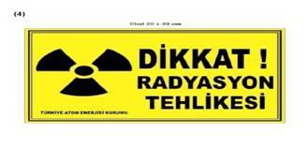
Radyasyon Uyarı Yazı ve Simgesi
İyonize radyasyon içeren her
alanda radyasyonun varlığını
gösteren yazı ve özel simge kullanılarak halk ve radyasyonla çalışanlar
uyarılmalıdır.

Slide 18
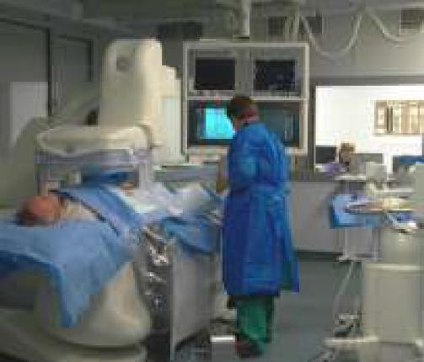
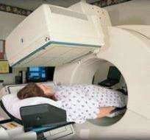
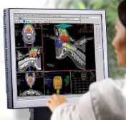
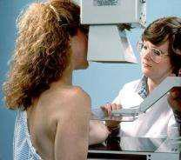
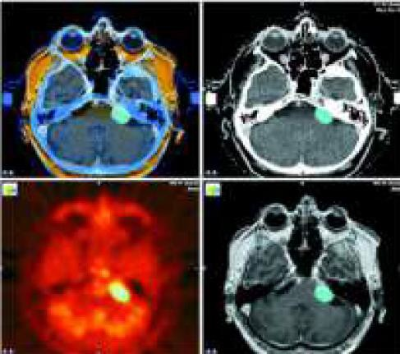
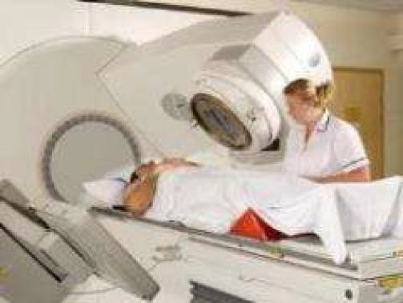
HASTANELERDE İYONLAŞTIRICI
RADYASYONUN KULLANIM ALANLARI
Radyoloji Nükleer Tıp Radyoterapi

Slide 19
ÇALIŞAN AÇISINDAN
RADYASYONDAN KORUNMA
ALARA (1997), ALADA (2014), ALADAIP (2017) prensipleri
Korunma prensiplerinin uygulanması
Çalışma pratiği
Koruyucu giysi
Kişisel dozimetri
Doz takibi ve kayıt
Hizmet içi eğitim
Sağlık izlemi

Slide 20
RADYASYONDAN KORUNMA
ALARA prensibi
As Low As Reasonably Achievable
Radyasyondan korunmada, mümkün olan en düşük dozun alınmasının sağlanması prensibidir.
ALADA prensibi
As Low As Diagnostically Acceptaple
Tanısal olarak kabul edilebilir en düşük radyasyon dozunun alınmasını tarifleyen prensiptir.
ALADAIP prensibi
As Low As Diagnostically Acceptable being Indication-oriented and Patient-specific
Endikasyon odaklı ve hastaya özgü olarak tanısal olarak kabul edilebilecek en düşük radyasyon dozunu tarifleyen prensiptir.

Slide 21
RADYASYONDAN KORUNMA
ALARA, ALADA ve ALADAIP tüm prensipler radyasyondan korunma ilkelerini desteklerler.
GEREKÇELENDİRME
Kişilere veya topluluklara, radyasyon hasarlarına kaşı net bir yarar sağlamayan radyasyon uygulamalarına izin verilmemelidir.
OPTİMİZASYON
Uygulamalarda net yararı maksimize etmek üzere ışınlanan kişilerin sayısı, bireysel dozun büyüklüğü ve ekonomik ve sosyal faktörler dikkate alınarak, mümkün olan en düşük dozun alınmasının başarılmasıdır.
DOZ SINIRLARI
Radyasyon görevlilerinin veya toplum bireylerinin alabileceği yıllık
doz sınırlarıdır.

Slide 22
DOZ SINIRLARI
 |  | Radyasyon Çalışanları | Toplum üyesi kişiler
Etkin Doz Sınırı | Ardışık 5 yılın ortalaması | 20 mSv | 1 mSv
 | Herhangi bir yılda | 50 mSv | 5 mSv
Yıllık Eşdeğer Organ Dozu Sınırı | Göz Merceği | 150 mSv | 15 mSv
 | Deri (cm²) | 500 mSv | 50 mSv
 | Eller ve ayaklar | 500 mSv | 50 mSv
Hamile bir radyasyon çalışanının abdomen Eşdeğer dozu |  | Hamileliğin bildirilmesinden sonra 1 mSv
Eşdeğer doz; radyasyonun türüne ve enerjisine bağlı olarak doku ve organda
soğurulmuş dozun ,radyasyon ağırlığı faktörü ile çarpılmış halidir ve birim (Sv) sieverttir.
Etkin doz, insan vücudunda ışınlanan bütün doku ve organlar için hesaplanmış eşdeğer dozun, her doku ve organın doku ağırlık faktörleri ile çarpılması sonucunda elde edilen dozların toplamıdır. Birim sievert olup etkin doz hesaplarında daha çok milisievert (mSv)kullanılır. (1sievert =100milisievert)

Slide 23

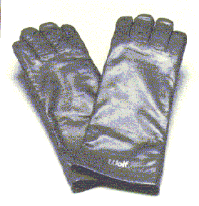
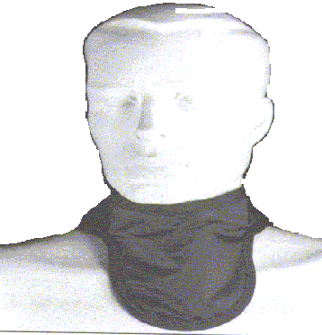
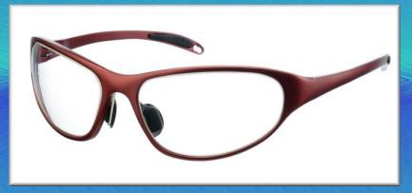
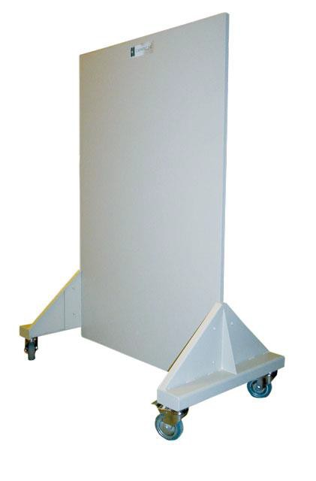
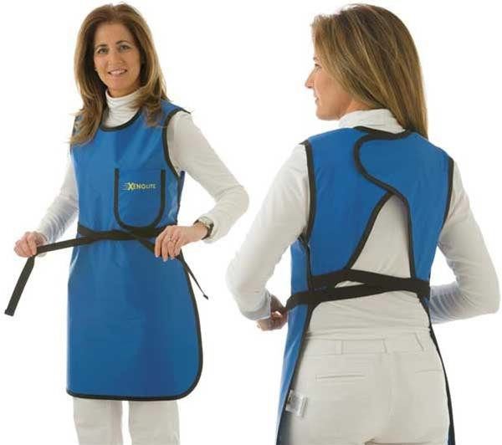
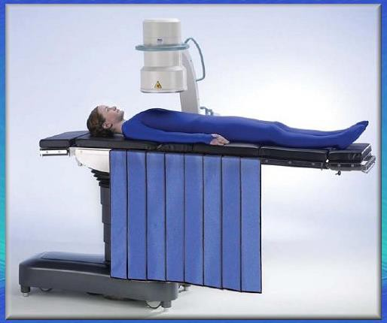
KİŞİSEL KORUYUCU EKİPMAN
Kurşun Önlük
Eldiven
Tiroid koruyucu
Gözlük
Kurşun Paravan
Gonad Koruyucu

Slide 24
KİŞİSEL KORUYUCU EKİPMAN
Bu amaçla; kurşun önlük, eldiven, gözlük, tiroid koruyucu, paravanlar, gonad koruyucular ve kurşun camlar yaygın olarak kullanılmaktadır.
Koruyucu aygıtların kalınlıkları 0,25-0,5-1 mm gibi kurşun eşdeğeri olarak belirlenmiştir.
Kurşun önlük olarak pratikte en çok 0,50 mm kurşun eşdeğeri koruyucu önlükler kullanılır. 1 mm önlükler daha iyi korudukları halde oldukça ağırdırlar.
Kurşun koruyucuların içerisindeki kurşun tabakalarının çatlama riski nedeniyle kurşun önlükler katlanmamalıdır. Saklanırken ya düz bir zemine serilmeli ya da askıya asılmalıdır.

Slide 25
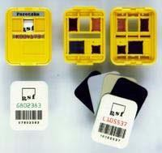
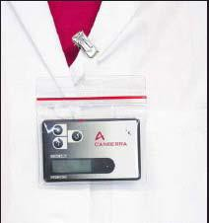
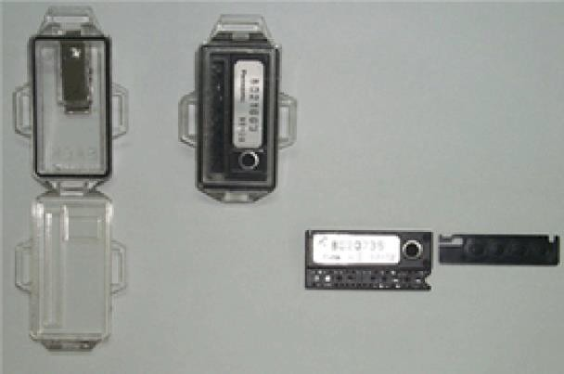
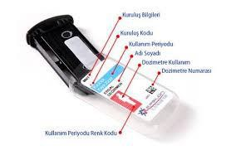
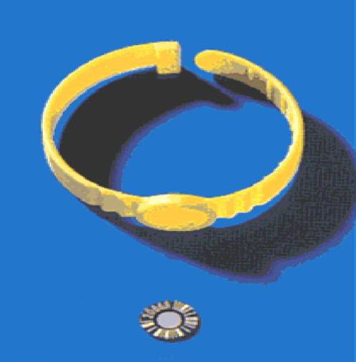
KİŞİSEL DOZİMETRELER

Slide 26
DOZİMETRE KULLANIMI
Dozimetre gömlek cebine takılmalı
Dozimetre nem ve sıcağa maruz bırakılmamalı
Mesai saatleri dışında dozimetreler radyasyon alanı dışında muhafaza edilmelidir.
Dozimetre sonuçları 2 aylık ve yıllık olarak kayıt altına alınarak
yasal sınırlar ile karşılaştırılır.

Slide 27
KİŞİSEL DOZİMETRE HİZMETİNİN
AMAÇLARI
Personelin maruz kaldığı kişisel radyasyon dozlarının maksimum müsaade edilen seviyenin altında tutulabilmesi için, alınan dozları ölçmek ve kayıtlarını tutmak,
Personele, radyasyon bakımından sağlığının korunduğu güvencesini vermek
Kuruluş ve personel arasındaki fazla doz alma
anlaşmazlıklarında kanuni koruma olanağı sağlamak.

Slide 28
SAĞLIK TARAMALARI
Radyasyon alanında çalışanlar;
6 ayda bir kez periferik yayma
6 ayda bir kez hemogram
Yılda 1 kez Tiroid USG, Dermatoloji ve Göz muayenesi
yaptırmalıdır.

Slide 29
HAVALANDIRMA ve TEMİZLİK
Radyasyon yayan cihazların bulunduğu odaların hem radyasyon güvenliği hem de hijyen açısından mutlaka havalandırma sistemine sahip olması gerekir.
Düzenli olarak temizlik yapılmalı, radyoaktif atıklar için
kurşun tenekeler olmalıdır.

Slide 30




RADYOLOJİ

Slide 31


Slide 32

RADYOLOJİ
Kumanda Ünitesi Yerleşimi:
Tercihen oda dışında olmalı. Oda içinde ise Paravan:
Hasta masasından en az 2m uzaklıkta
Kurşun eşdeğerli cam pencereli
1.8m yükseklik ve 1m eninde olmalı

Slide 33

RADYOLOJİ
•Radyolog, radyoloji tekniker/teknisyen, hemşire gibi X-ışını uygulamaları yapan radyasyon görevlileri bazı durumlarda hastanın, dolayısıyla da X-ışını demetinin yakınında bulunabilirler.
•Bazı özel uygulamalar dışında, personel vücutlarının herhangi bir bölümünü ASLA doğrudan X-ışını demetine maruz bırakmamalıdır.

Slide 34

HAMİLELİK ve IŞINLAMA
Hamilelik şüphesi taşıyan personel, durumu amirine yazılı olarak bildirmeli ve hamile personelin yıllık doz limitleri toplum doz limitlerini aşmamalıdır. Ayrıca bilfiil denetimli alanlarda çalıştırılmayacaktır.
Yumurtanın döllenip rahime inmeden önceki 10-12 günlük periyotta, küçük dozların dahi fetüsü başarısız kıldığı kabul edilmektedir.
Hamilelikte radyasyona karşı en hassas dönemin 18. ve 48. günler arasıdır.

Slide 35
HAMİLELİK ve IŞINLAMA
Hamileler, hamileliklerinin sonuna kadar ertelenmesinde bir sakınca yoksa, karın bölgesinde tanısal X-ışını tetkiklerini yaptırmaktan kaçınmalıdırlar.
Üreme çağındaki tüm kadınların pelvik bölge tanısal tetkikleri, hamilelik olasılığının daha az olduğu, adet döneminin ilk günlerinde yaptırmaları önerilir.
Radyolojik çekim sırasında hamileliğin bilinmediği durumlarda
Hastanın almış olabileceği dozun tayin edilebilmesi ÇOK ÖNEMLİDİR.
-Yapılan tetkikin türü
-Çekilen film sayısı
-X-ışınının yarım değer tabakası
-kV ve mAs değerleri
Fetal dozun 150 mGy’in üzerinde olduğu tahmin ediliyorsa, dozdan doğan risk ile diğer riskleri karşılaştırılarak hamileliğin sonlandırması söz konusu olabilir.

Slide 36
RADYASYON DOZUNU AZALTMA
YÖNTEMLERİ
Radyasyon yayan cihazların kalibrasyonu ve kalite testleri periyodik yapılmalıdır. Doğru kalibre edilmiş cihaz çalışanın ve hastanın fazla doza maruz kalmasını engeller.
Kurşun önlük içinde katlanamayacak kurşun plakalar olduğundan katlanamayacak şekilde düzgün bir askıda muhafaza edilmelidir.
Kurşun önlükler 6 ayda bir periyodik kontrol edilmelidir.
Kontrolde kurşun önlüğün geniş yüzeyinin filmi çekilir.

